Slide 1
PROFIL ÉPIDÉMIOLOGIQUE, DIAGNOSTIQUE ET THÉRAPEUTIQUE DES PATIENTS CANCÉREUX ÂGÉS DE MOINS DE 40 ANS DANS LE SERVICE ONCOLOGIE HÉMATOLOGIE CLINIQUE DU CENTRE HOSPITALIER UNIVERSITAIRE DE BOGODOGO (CHU B)
BAMBARA HA1,2, KAMRAMBIRI AA1, ZERBO NA2J1, SANOU AF1, BANDE RAM1
8èmes Journées Régionales de la SOGOB
Tenkodogo le 3 Juin 2022

Slide 2
PLAN
INTRODUCTION
PATIENTS ET METHODE
RESULTATS-COMMENTAIRES
CONCLUSION

Slide 3
INTRODUCTION
Cancer : problème de santé publique , 18 M de nouveaux cas en 2020
BF : 12000 nouveaux cas en 2020. EN 2019,Population ≈ plus de 20 M
Sujets de moins de 35 ans ≈ 77, 9 %
But: Décrire le profil épidémiologique, diagnostique, thérapeutique et évolutif des patients cancéreux de moins de 40 ans dans le service d'oncologie et d'hématologie clinique du centre hospitalier universitaire de BOGODOGO du 1er avril 2017 au 30 avril 2019.

Slide 4
PATIENTS ET METHODE
Etude rétrospective à visée descriptive allant du 1er avril 2017 au 30 avril 2019 dans le service d'oncologie et d'hématologie clinique du CHU B.
Inclusion : tous patients cancéreux âgés de moins de 40 ans hospitalisés ou reçus en consultation dans le service durant notre période d’étude.
Confirmation du diagnostic par un examen anatomopathologique
Collecte des données : une fiche d’enquête individuelle confectionnée avec le logiciel SPHINX 5 dans sa version française.
Analyse des données : logiciel Excel 2013 et logiciel SPSS 21.0.

Slide 5
RESULTATS-COMMENTAIRES (1)
Patients cancéreux < 40 ans ≈ 23,73 %
Cancers solides ≈ 117 patients (82,97%); Femmes : 70 cas (59,8%)
Age moyen : 31,5 ans [15 ans et 39 ans]
Répartition selon la tranche d’âge

Slide 6
RESULTATS-COMMENTAIRES (2)
Tranches d’âge | Effectifs échantillon globale | Effectifs cancers solides | Effectifs hémopathies malignes
[15-19[ | 10 (7,1%) | 6 (5,1%) | 4 (16,7%)
[20-24[ | 16 (11,3%) | 8 (6,8%) | 8 (33,3%)
[25-29[ | 22 (15,6%) | 18 (15,4%) | 4 (16,7%)
[30-34[ | 33 (23,4%) | 29 (24,8%) | 4 (16,7%)
[35-39[ | 60 (42,6%) | 56 (47,9%) | 4 (16,7%)
Total | 141 (100%) | 117 (100%) | 24 (100%)

Slide 7
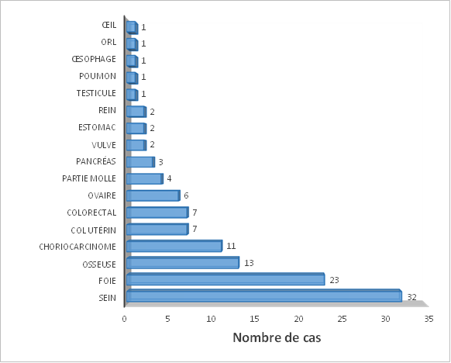
RESULTATS-COMMENTAIRES (3)
La répartition des patients selon le type de cancer

Slide 8
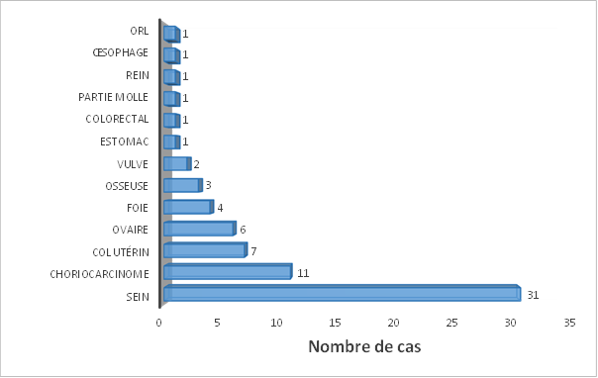
RESULTATS-COMMENTAIRES (4)
Distribution des cancers chez les femmes (n=70)

Slide 9
RESULTATS-COMMENTAIRES (5)
Stade métastatique : 70 %
Chimiothérapie : 59 patients (50 %)
Chimiothérapie + chirurgie : 29 patients (41%), adjuvant /néo-adjuvant
Chirurgie : 38 patients (32,4% )
Survie des patients atteints de cancers solides :
1 mois = 74,4%
1 an = 40,7%
2 ans = 29,8%

Slide 10
RESULTATS-COMMENTAIRES (6)
Survie des patients atteints de cancers solides

Slide 11
CONCLUSION
Cancers sujets < 40 ans : femmes
Cancers du sein, CPF, choriocarcinome et tumeurs malignes osseuses primitives
Stades métastatiques
Traitement palliatif
Survie moyenne faible
Dynamiser plan stratégique de lutte contre le cancer

Slide 12
MERCI POUR VOTRE ATTENTION

